Slide 1

新能源系列课程之
高压空调系统
讲师：孙立伟

Slide 2

一、空调系统组成：
1. 电动压缩机
2. PTC 加热器
3. 冷凝器
4. 蒸发器
5. 热交换器总成
6. PTC电动水泵
7. 空调压力开关
8. 空调电磁阀

Slide 3
二、制冷原理：
1
2
3
电磁三通阀
蒸发器
电动压缩机
高
压
电
池
节流阀
热交换器
2
1
压力开关
电磁三通阀
3
电磁阀
三通阀
M
冷凝器
储液干燥瓶
电动水泵

Slide 4
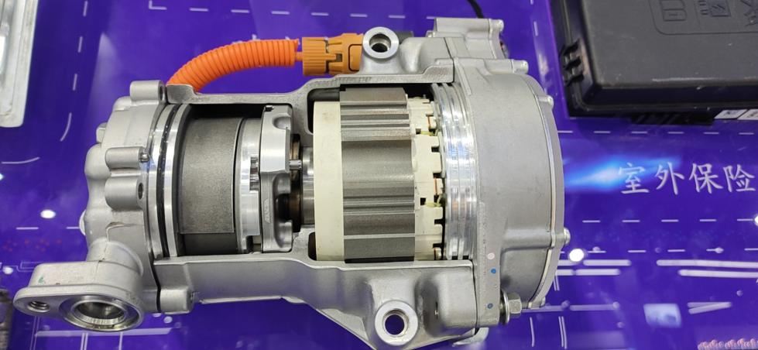
压缩机结构：
高压电压范围V200~450
低压电压范围V 9~16
转速范围 800~9000rpm
泄压阀压力 （3.8±0.3）MPa
并采用R134a制冷剂

Slide 5
压缩机开启策略
保护项目 | 温度范围 | 控制措施
蒸发器温度保护区间 | 大于等于4℃ | 允许开启压缩机
 | 小于等于0℃ | 禁止开启压缩机
环境温度保护区间 | 大于等于-1℃ | 允许开启压缩机
 | 小于等于-3℃ | 禁止开启压缩机
系统压力保护区间 | 高低压接通时 | 允许开启压缩机
 | 高低压断开时 | 禁止开启压缩机

Slide 6
前机舱保险丝继电器盒
车载充电器
空调控制面板
10A EF30
3
BV33
4
BV33
6
IP78
1
BV08
1
BV30
2
BV30
2
BV08
POWER
HV+
HV-
LIN
空调压缩机
GND
HVIL IN
HVIL OUT
3
BV08
6
BV08
7
BV08
27
BV10
5
CA61
车载充电器
PTC加热器

Slide 7
三、制热系统原理
热交换器
加热器水泵
M
高温冷却液
低温冷却液
加热芯体
出风口
自然风进
热风出
车外新风进
蒸发芯体
车内循环风进

Slide 8
热管理继电器
空调控制面板
车载充电器
10A EF14
3
IP79
1
BV33
2
BV33
1
CA61
6
CA61
1
2
POWER
LIN
HV+
HV-
PTC加热器
HVIL OUT
HVIL IN
7
CA61
5
CA61
58
CA66
7
BV08
VCU
压缩机

